Slide 1
卷集
问卷调查微信小程序
7组
成员：梁英寒 张瑶 李文彬 王星渝 姜春波

Slide 2

项目背景
传统问卷调查存在的问题
问卷调查是一种大规模多样本的调查方式，在许多场合下都有使用。传统的纸质问卷调查存在着样本少、效率低、难以统计的问题，我们决定制作一个微信小程序，实现线上收集调查问卷的功能。
01
样本少
纸质调查问卷能收集到的样本数有限
02
效率低
问卷的发放、填写、收集花费很多时间
03
统计难
调查结果需要亲自统计

Slide 3
实现功能
创建
分享
收集
统计
创建问卷
分享问卷ID
填写问卷
统计结果
用户在登录后，可以自定义创建调查问卷
创建者可以把问卷ID分享给填写人
填写人进入小程序，输入问卷ID进行填写
创建者可以查看创建的问卷的回答情况

Slide 4
团队分工
前台
后端
卷集
梁英寒
17030110043，主要负责整体设计、文档编写以及项目进度管理。
设计
测试
张瑶
需求
李文彬
17030110003，主要负责小程序前台开发，逻辑、布局、功能的实现。
17030110041，主要负责后台服务器开发，数据库、API的实现。
相关技术：
前台：微信小程序
后台：Django
数据库：PostgreSQL 11
API调试工具：insomnia
开发：微信开发者工具、Vim
设计：Axure、iconfont阿里巴巴矢量图标库
姜春波
王星渝
17030110044，主要负责小程序前台开发，逻辑、布局、功能的实现。
17030110042，主要负责前台开发、后期测试。

Slide 5
设计过程展示
流程图

Slide 6
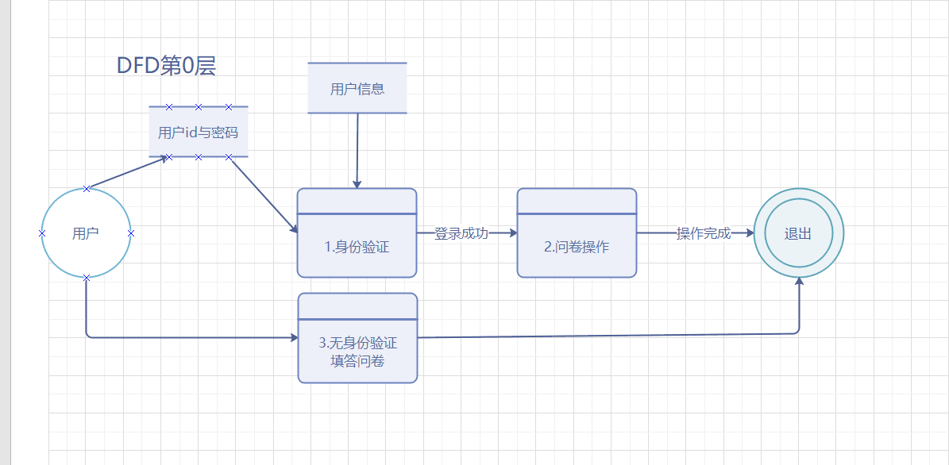
设计过程展示
完整设计图见详细设计文档

Slide 7
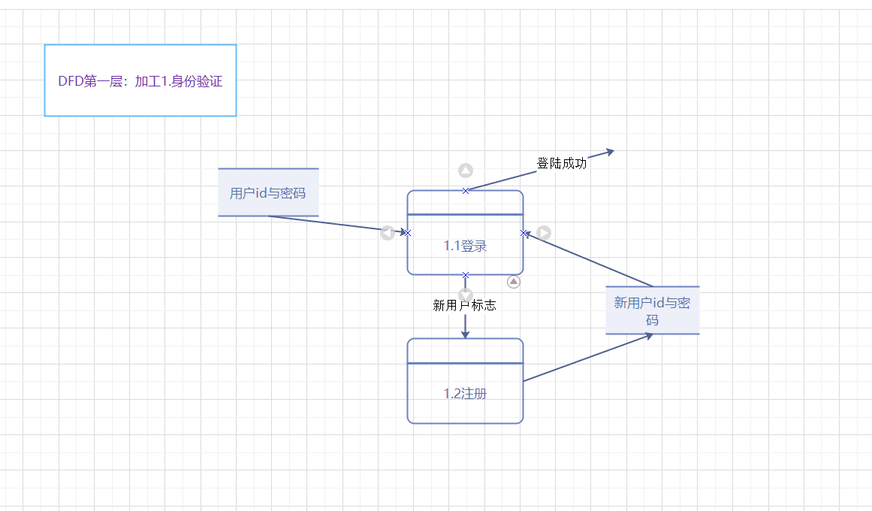
设计过程展示
完整设计图见详细设计文档

Slide 8
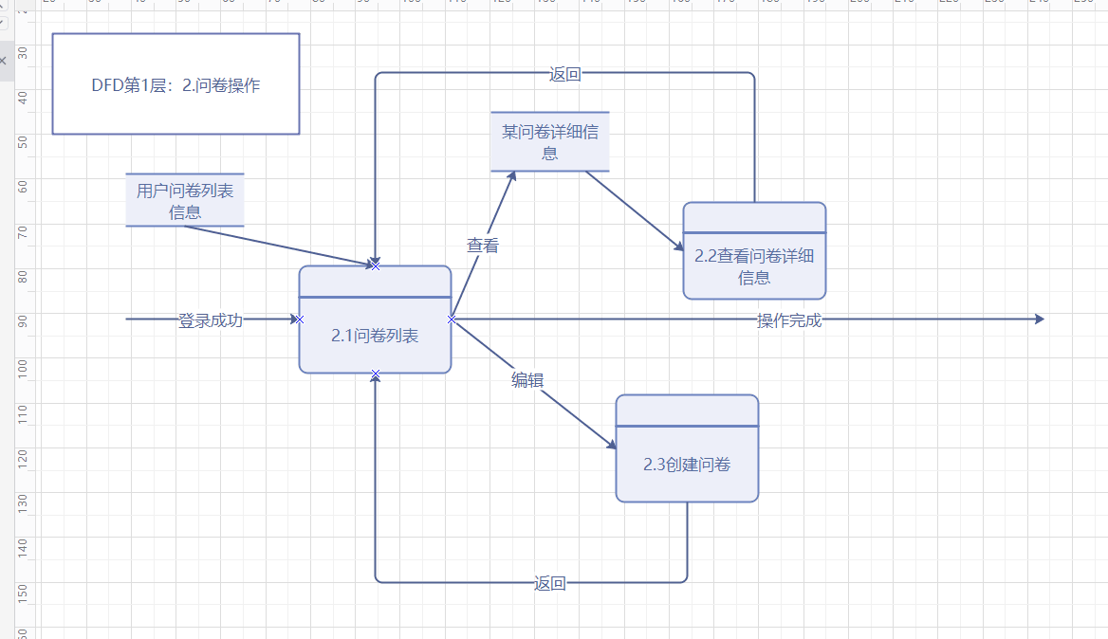
设计过程展示
完整设计图见详细设计文档

Slide 9
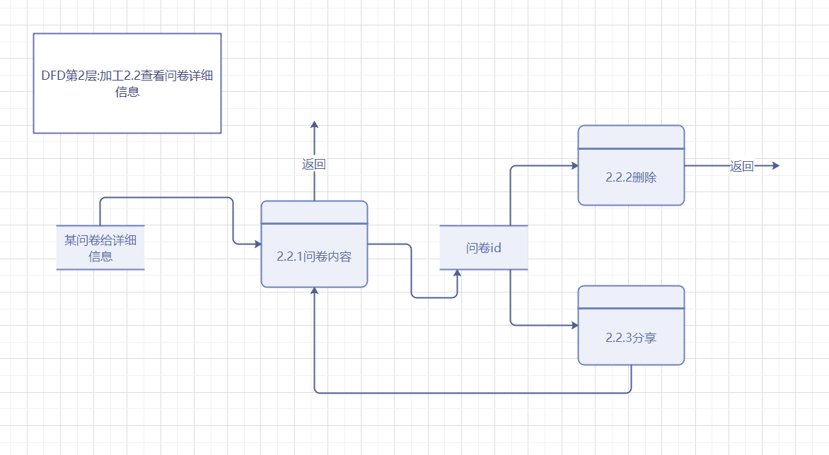
设计过程展示
完整设计图见详细设计文档

Slide 10
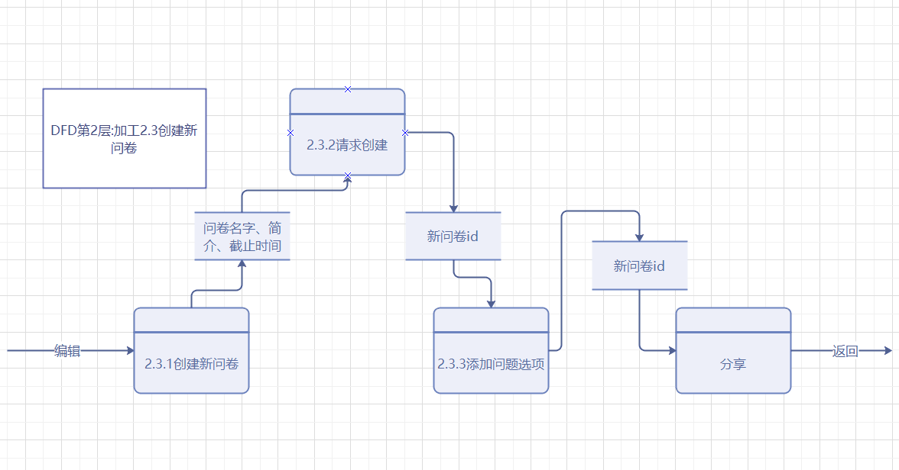
设计过程展示
完整设计图见详细设计文档

Slide 11
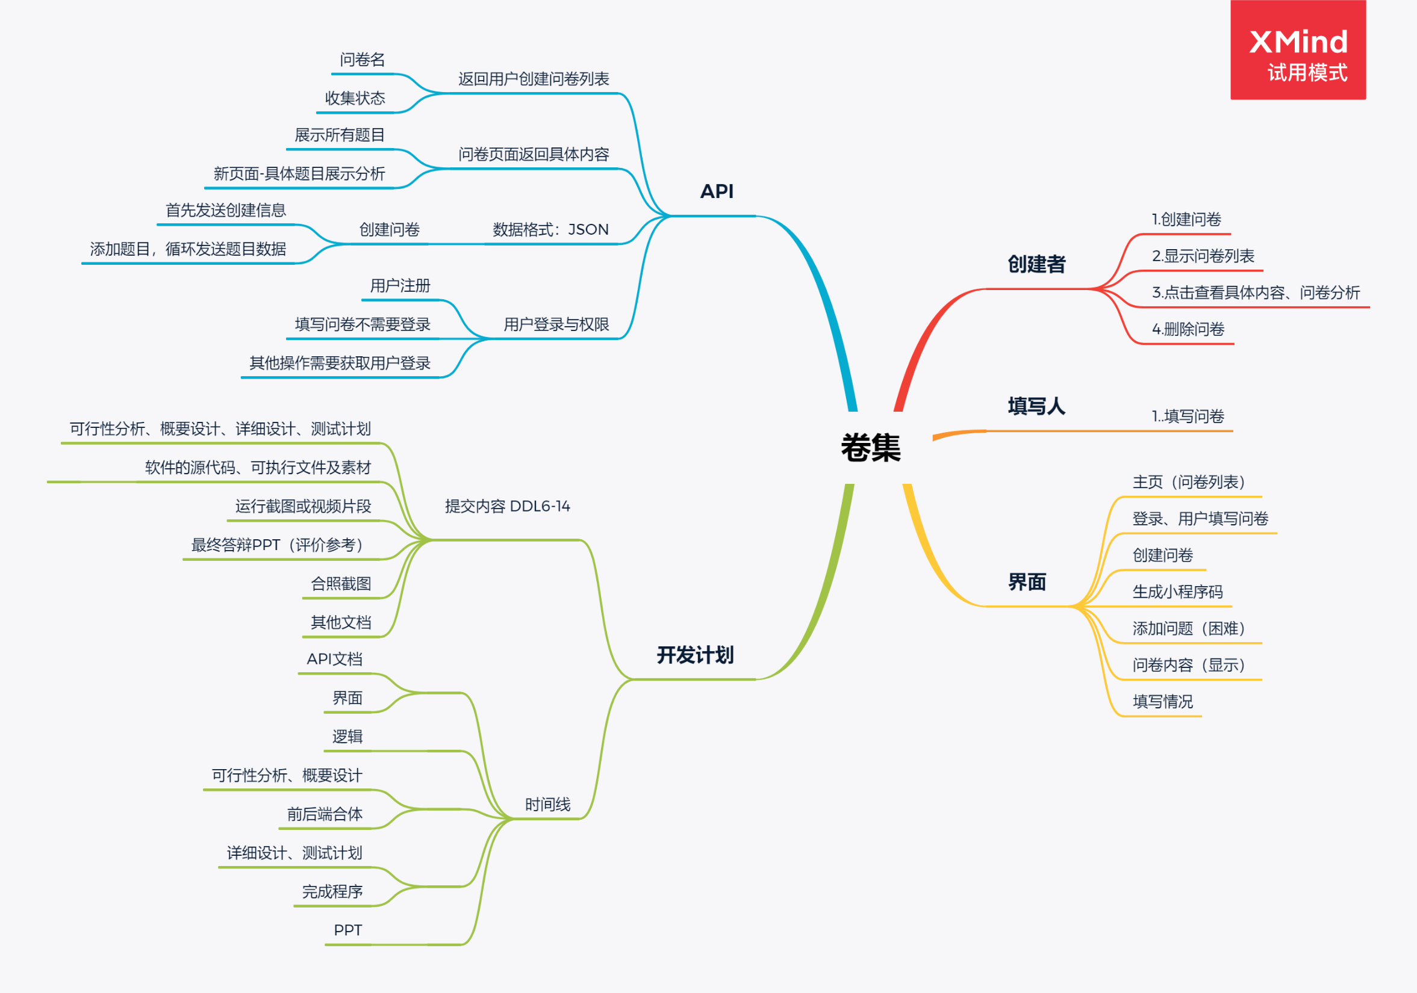
开发过程展示
思维导图

Slide 12
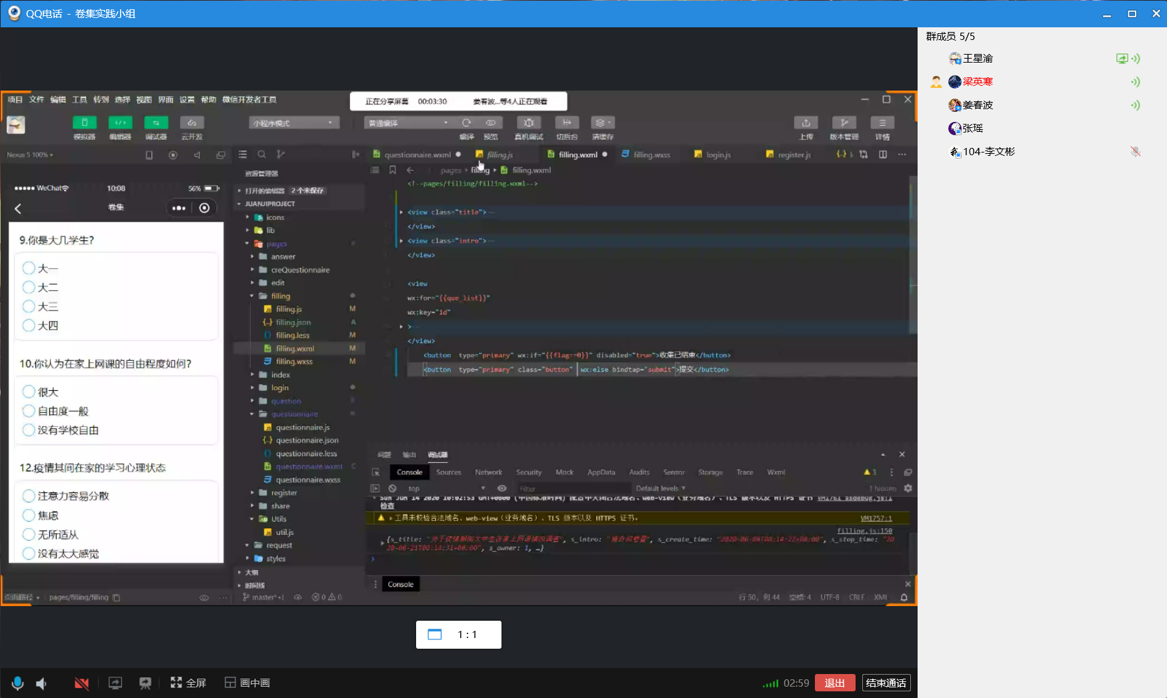
开发过程展示
会议讨论

Slide 13
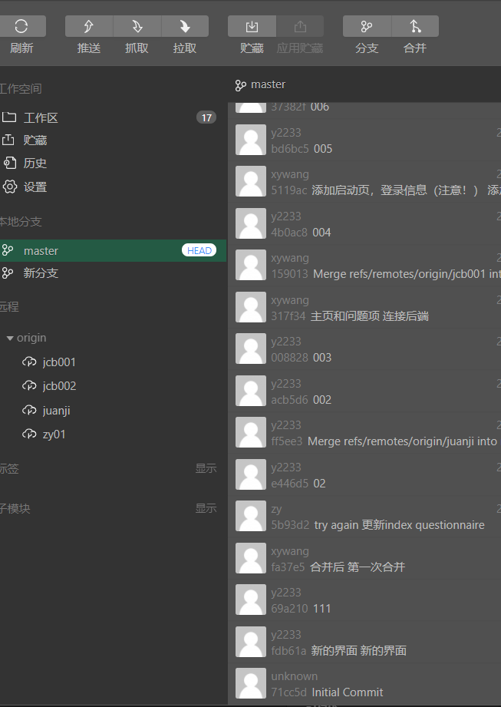
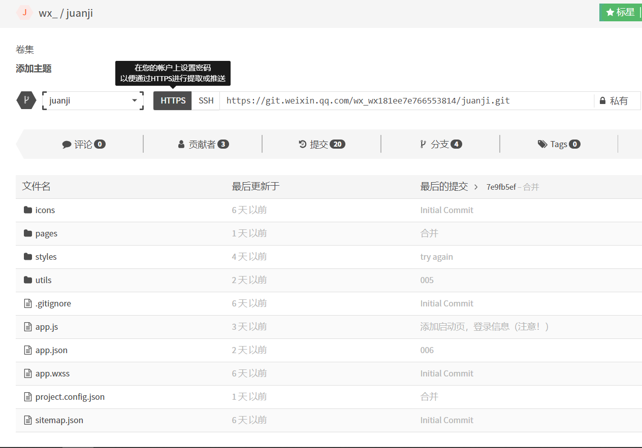
开发过程展示
微信官方的版本控制工具

Slide 14
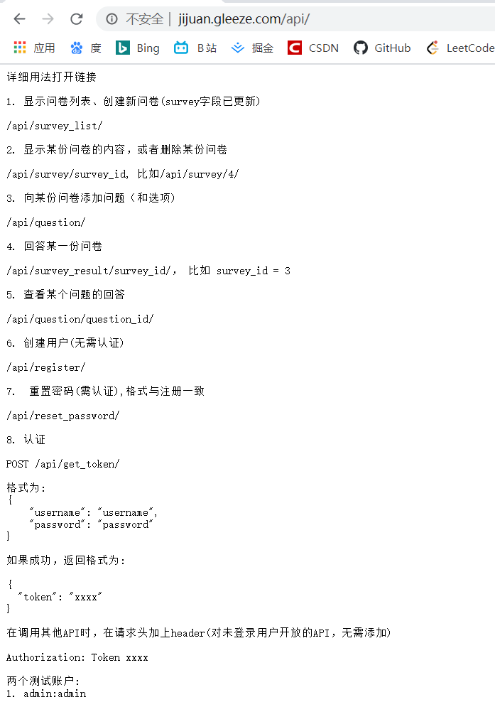
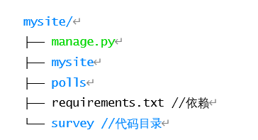
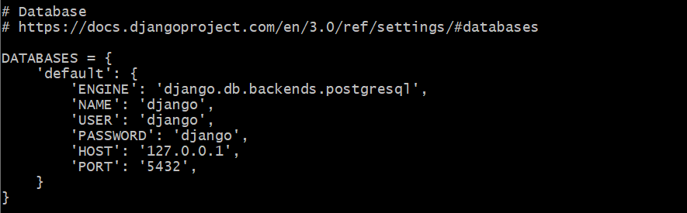
开发过程展示
后台配置（目录结构、连接数据库、API）

Slide 15
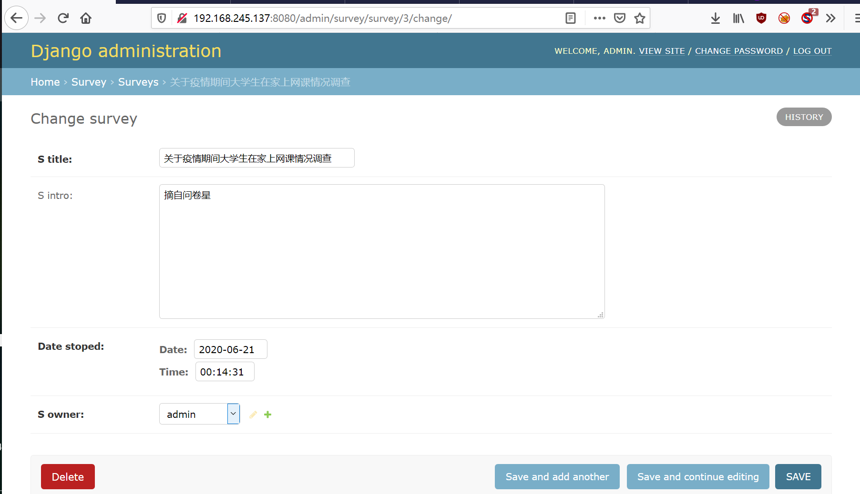
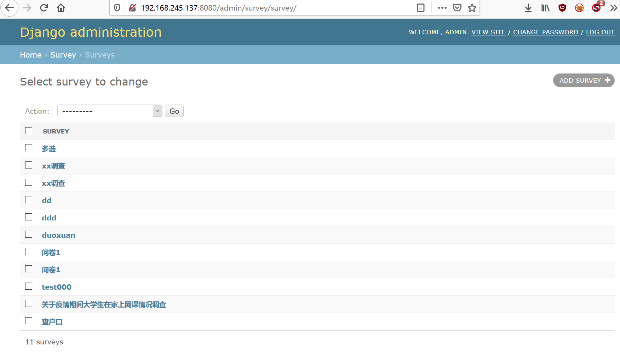
开发过程展示
后台管理

Slide 16
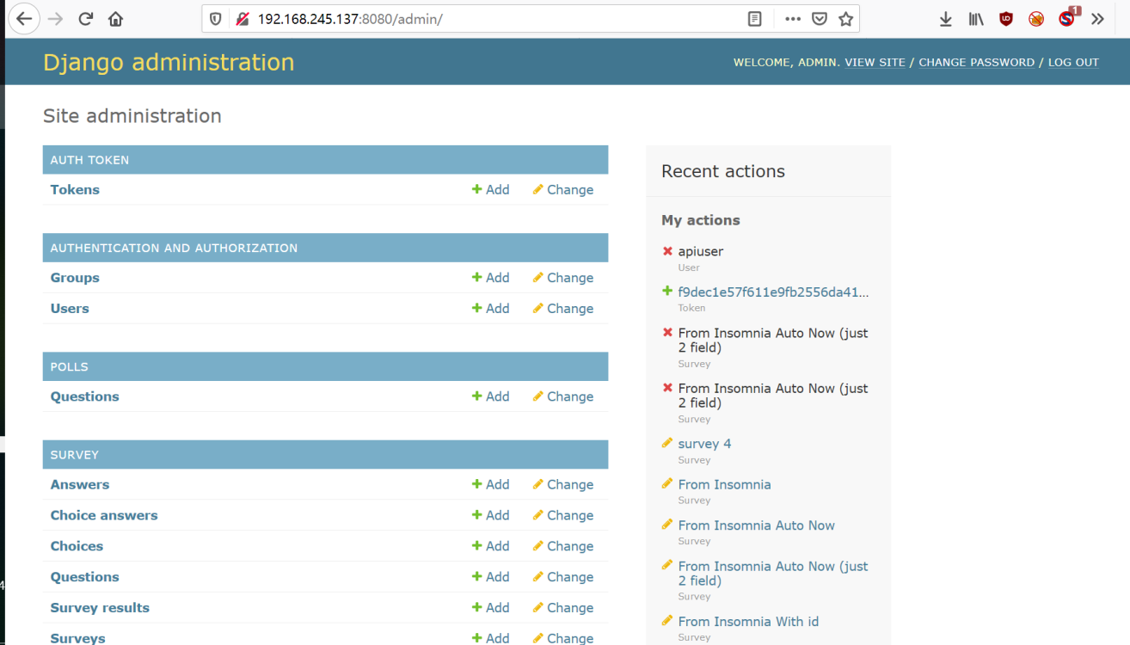
开发过程展示
数据库表

Slide 17
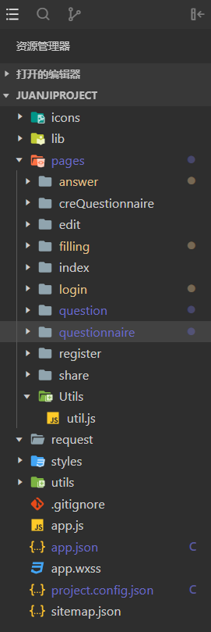
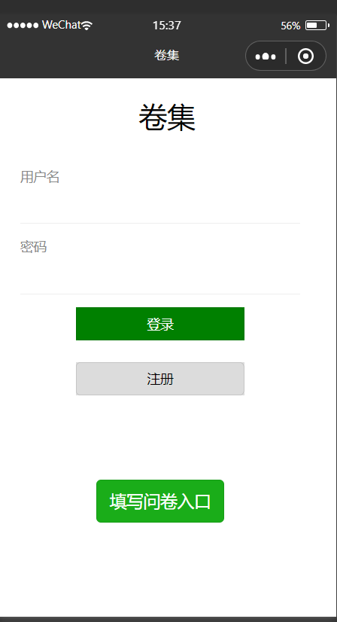
开发过程展示
查看调查结果
微信小程序目录结构
创建问卷2
创建问卷1
填写问卷
首页，查看问卷列表
初始登录页
创建问卷3
问卷详情页
注册页
分享页
工具类
初始登录页

Slide 18
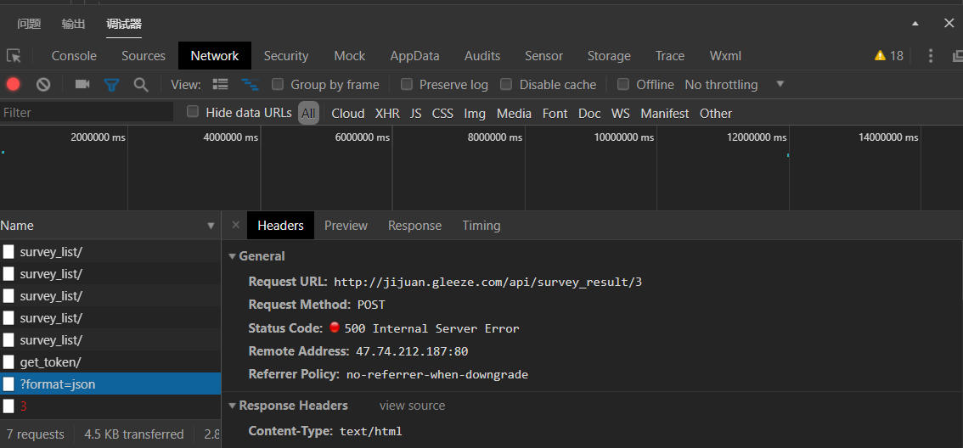
开发过程展示
测试（错误提示 500，这次错误原因是URL请求地址后没有加“/”）

Slide 19
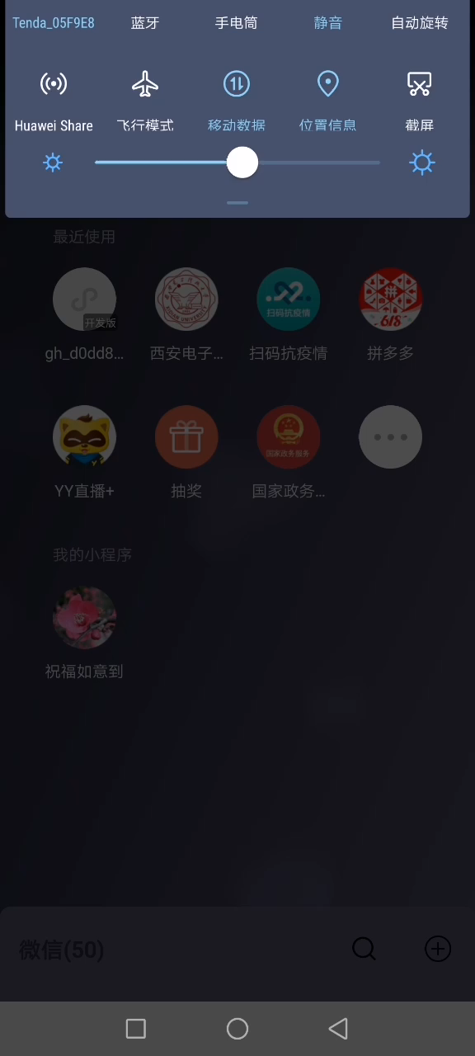
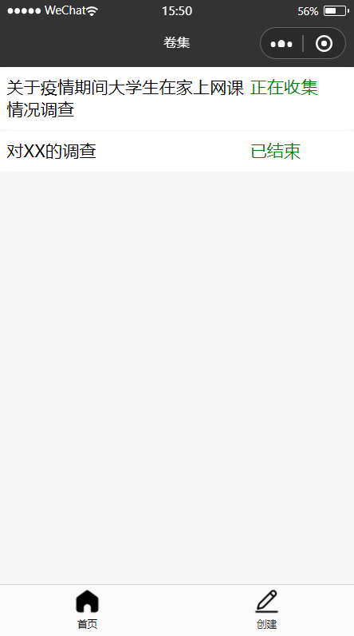
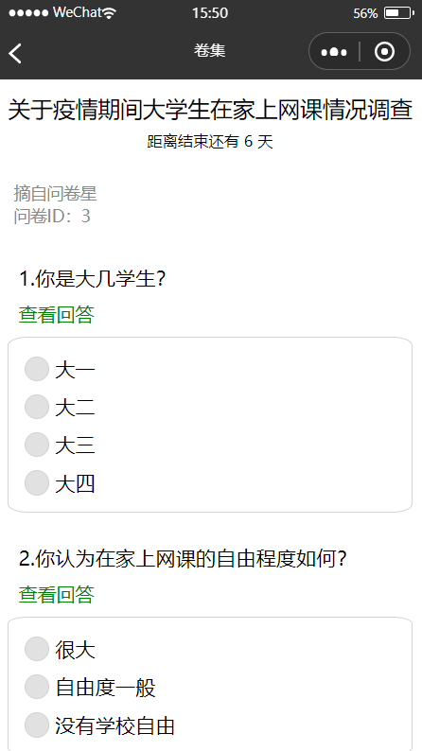
产品展示
<-视频演示 屏幕截图->

Slide 20
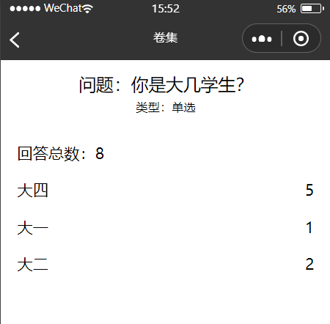
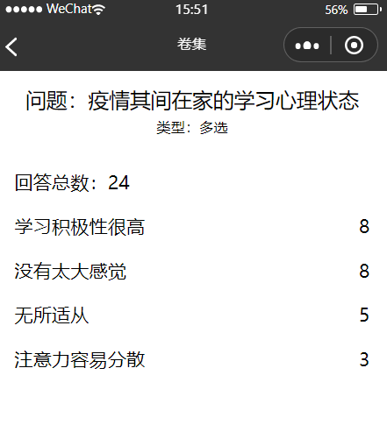
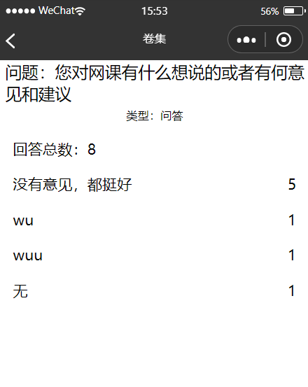
产品展示
屏幕截图

Slide 21
点此添加标题
感谢观看

